Slide 1
Zdrowie psychiczne a potrzeby osób na uczelni
Urszula Szczocarz
Uniwersytet Jagielloński
Dział ds. Osób Niepełnosprawnych

Slide 2
Pewnego razu na uczelni…
wykładowczyni zgłosiła do DON, że jeden z jej studentów opuszcza dużo zajęć, a jeśli już się na nich pojawia jest mało aktywny, wygląda na sennego i znużonego, nie oddaje prac pisemnych.
Zapytany o sytuację student przeprosił, powiedział, że bierze „różne leki”, poprosił wykładowczynię o cierpliwość i wyrozumiałość.

Slide 3
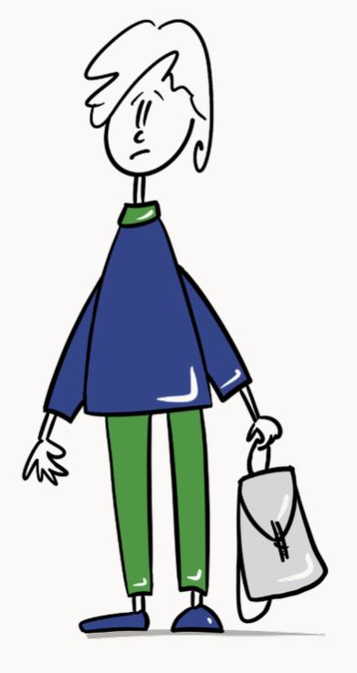
Czego może doświadczać student
Poziom życiowy:
trudności w radzeniu sobie z codzienną aktywnością, nasilony lęk, brak poczucia sensu życia, myśli samobójcze, problemy w relacjach, trudności ze snem, z apetytem, uzależnienia
Poziom akademicki:
trudności z koncentracją i pamięcią, realizacją zadań terminowych​, pracą w grupach, aktywnością na zajęciach, radzeniu sobie ze stresem

Slide 4
Czego potrzebuje student
Poziom życiowy:
wsparcie/poradnictwo psychologiczne, farmakoterapia, psychoterapia, diagnoza
Poziom akademicki:
modyfikacje w zakresie procesu kształcenia;
narzędzia do radzenia sobie ze stresem, organizacji czasu, efektywnej nauki itp.

Slide 5
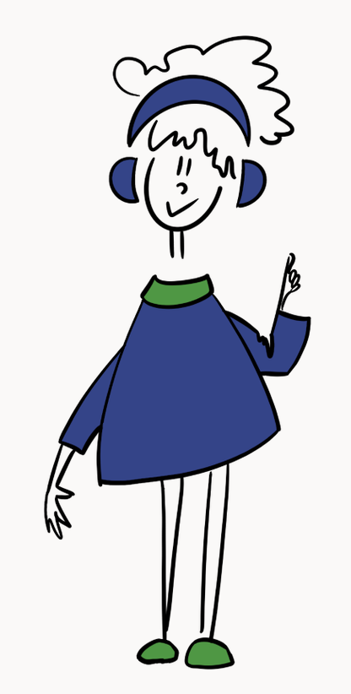
Proponowane rozwiązania
czas (dłuższe terminy, większy limit nieobecności, urlopy)​
okresowe zastępowanie niemożliwych do zrealizowania zadań innymi
przerwy, miejsca wyciszenia, słuchawki, osobne sale na egzaminy
warsztaty i konsultacje poprawiające umiejętności uczenia się, planowania, koncentracji
wsparcie ze strony asystenta, tutora, grupy rozwojowe

Slide 6
Czego potrzebuje wykładowczyni
wskazówek do pracy dydaktycznej ze studentem
jasno określonych granic swojej odpowiedzialności
możliwości konsultacji, warsztatów, szkoleń

Slide 7
Czego potrzebuje pracownik BON/DON
kontaktu ze studentem
diagnozy funkcjonalnej
dialogu z kadrą dydaktyczną
konsultacji zespołowej, superwizji

Slide 8
Co wspiera studentów i studentki
leczenie, terapia, diagnoza – zwykle poza uczelnią
doraźna pomoc psychologiczna i psychoedukacyjna (SOWA UJ)
dostosowanie procesu kształcenia do indywidualnych możliwości oraz potrzeb (DON UJ)
profilaktyka w zakresie zdrowia psychicznego
kreowanie przyjaznego, różnorodnego środowiska, m.in. rezygnacja z komentowania, wypytywania, udzielania rad, oceniania danej osoby

Slide 9
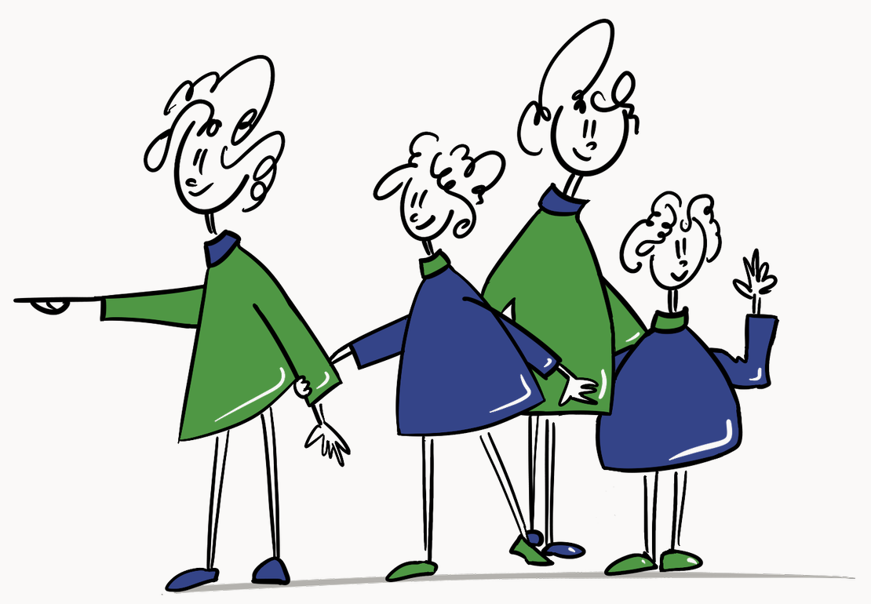
Zakresy odpowiedzialności na UJ
studenci i studentki – udział w zajęciach i uczenie się ☺
kadra dydaktyczna, władze – dbanie o merytoryczny poziom nauczania
DON UJ – modyfikacje procesu kształcenia, rekomendacje dla kadry
SOWA UJ – wsparcie psychologiczne studentów i studentek
Bezpieczni UJ – zapobieganie i interwencje w sytuacji dyskryminacji i przemocy
cała społeczność uniwersytecka – odpowiedzialność obywatelska

Slide 10
Dane kontaktowe
Urszula Szczocarz
Uniwersytet Jagielloński
Dział ds. Osób Niepełnosprawnych
www.don.uj.edu.pl
don@uj.edu.pl

Slide 11
Dziękujemy za uwagę
Fundacja Instytut Rozwoju Regionalnego
ul. Świętokrzyska 14, 30-015 Kraków
biuro@firr.org.pl
Utilitia Sp. z o.o
ul. Świętokrzyska 14, 30-015 Kraków
biuro@utilitia.pl

